Slide 1
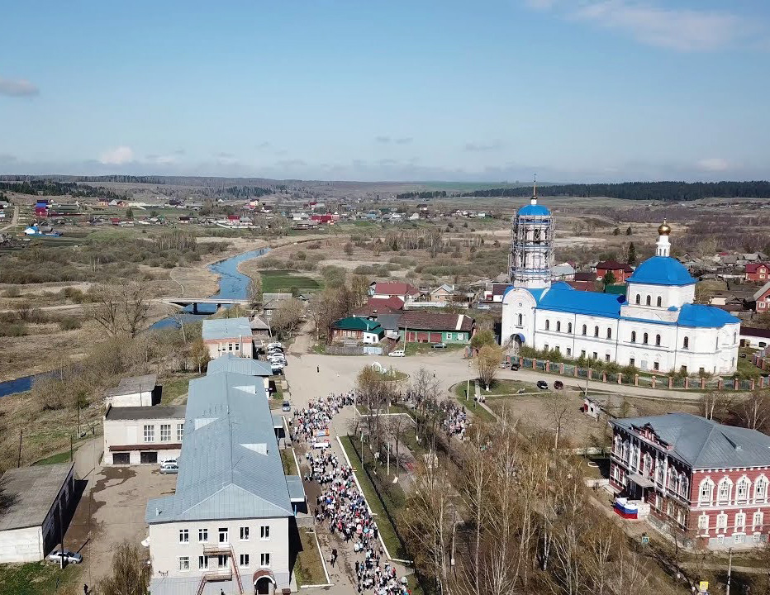
Муниципальная программа Ординского муниципального округа
«Развитие гражданского единства гармонизация межнациональных отношений в
Ординском муниципальном округе»
ОРДА, 2021

Slide 2
Цель программы - Обеспечение стабильного позитивного развития Ординского муниципального округа через гражданское единство, гармонизацию межнациональных и межэтнических отношений, развитие политической и правовой культуры населения. Недопущение конфликтов и конфликтных ситуаций в сфере межнациональных и этноконфессиональных отношений. Сохранение атмосферы взаимного уважения к традициям и обычаям населения, проживающего на территории Ординского муниципального округа. Отсутствие проявлений экстремизма и негативного отношения к представителям других национальностей и религиозных концессий, временно или постоянно находящихся на территории Ординского муниципального округа.
Финансовое обеспечение программы
Год | Средства бюджета Ординского муниципального округа. Всего на Программу | Подпрограмма «Укрепление гражданского единства и гармонизация межнациональных отношений» | Подпрограмма «Развитие политической и правовой культуры»
2021 | 200,0 | 100,0 | 100,0
2022 | 200,0 | 100,0 | 100,0
2023 | 200,0 | 100,0 | 100,0
ИТОГО | 600,0 | 300,0 | 300,0

Slide 3
Целевые показатели муниципальной программы
 | № п/п | Наименование показателя | Ед.изм | Плановое значение целевого показателя
 |  |  |  | На начало реал. Прогр. (2019 г) | 2020 г. | 2021 г. | 2022 г. | 2023 г.
 | 1 | Количество проводимых мероприятий, направленных на реализацию муниципальной программы | шт. | 9 | 9 | 13 | 13 | 13
 | 2 | Количество вовлеченных участников в мероприятия, направленных на реализацию муниципальной программы | чел. | 1700 | 310 | 350 | 350 | 350
 | 3 | Количество выездных мероприятий, направленных на реализацию муниципальной программы | шт. | 12 | 8 | 6 | 6 | 6
 | 4 | Количество вовлеченных участников в выездные мероприятия, направленные на реализацию муниципальной программы | чел. | 143 | 50 | 36 | 36 | 36
 | 5 | Количество служащих, повысивших компетентность в сфере межнациональных отношений, правовой и политической культуре | чел. | 1 | 1 | 2 | 2 | 2

Slide 4
Муниципальная программа Ординского муниципального округа
«Развитие социальной сферы»
ОРДА, 2021

Slide 5
«Возрождение и развитие народных промыслов и ремесел Ординского муниципального района на 2018-2020 годы»
Цель программы - государственная поддержка решения жилищной проблемы граждан, признанных в установленном порядке нуждающимися в улучшении жилищных условий. Создание условий для развития социальной сферы округа
Финансовое обеспечение программы
Объемы и источники финансирования программы | Источники финансирования | Расходы (тыс. руб.)
 |  | 2020 | 2021 | 2022 | 2023 | Итого
 | всего, в том числе: | 42672,2 | 28216,7 | 28729,1 | 2100,0 | 101718,0
 | Бюджет ОМО | 1850,0 | 1290,0 | 2100,0 | 2100,0 | 7340,0
 | Бюджет ПК | 33671,5 | 26148,5 | 24294,5 | 0 | 84114,5
 | Бюджет РФ | 7150,7 | 778,2 | 2334,6 | 0 | 10263,5

Slide 6
Целевые показатели муниципальной программы
Целевые показатели программы | № п/п | Наименование показателя | Ед.изм | Плановое значение целевого показателя
 |  |  |  | На начало реал. Прогр (2019 г) | 2020 г. | 2021 г. | 2022 г. | 2023 г.
 | 1 | Количество граждан (семей), получивших социальную поддержку на улучшение жилищных условий всего, | чел | 29 | 67 | 69 | 74 | 76
 |  | В том числе: - молодых семей - детей-сирот | чел | 24 2 | 58 6 | 60 8 | 62 8 | 62 9
 | 2 | Количество граждан (семей), вставших на учет в качестве нуждающихся в улучшении жилищных условий | чел | 23 | 23 | 17 | 17 | 14

Slide 7
Спасибо за внимание!
ОРДА, 2021

